Slide 1
第四章 随机变量的数字特征
§4.1 数学期望
§4.2 方差
§4.3 协方差及相关系数
§4.4 矩、协方差矩阵

Slide 2
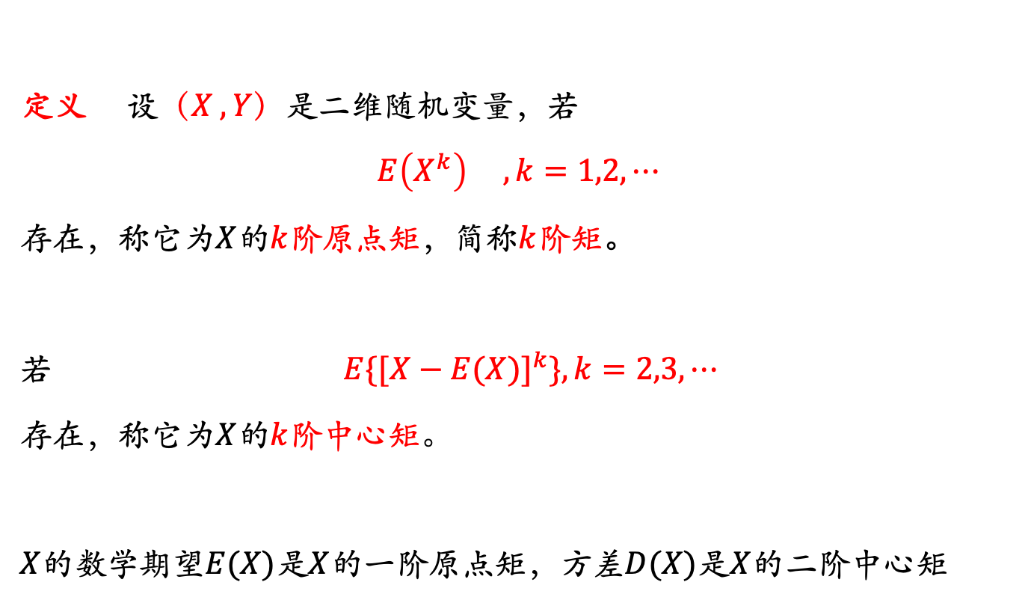
矩
定义 设$（X , Y）$是二维随机变量，若
$$E\left(X^{k}\right) ,k=1,2,⋯$$
存在，称它为$X$的$k$阶原点矩，简称$k$阶矩。
若 $E\{[X−E(X)]^{k}\},k=2,3,⋯$
存在，称它为$X$的$k$阶中心矩。
$X$的数学期望$E(X)$是$X$的一阶原点矩，方差$D(X)$是$X$的二阶中心矩

Slide 3
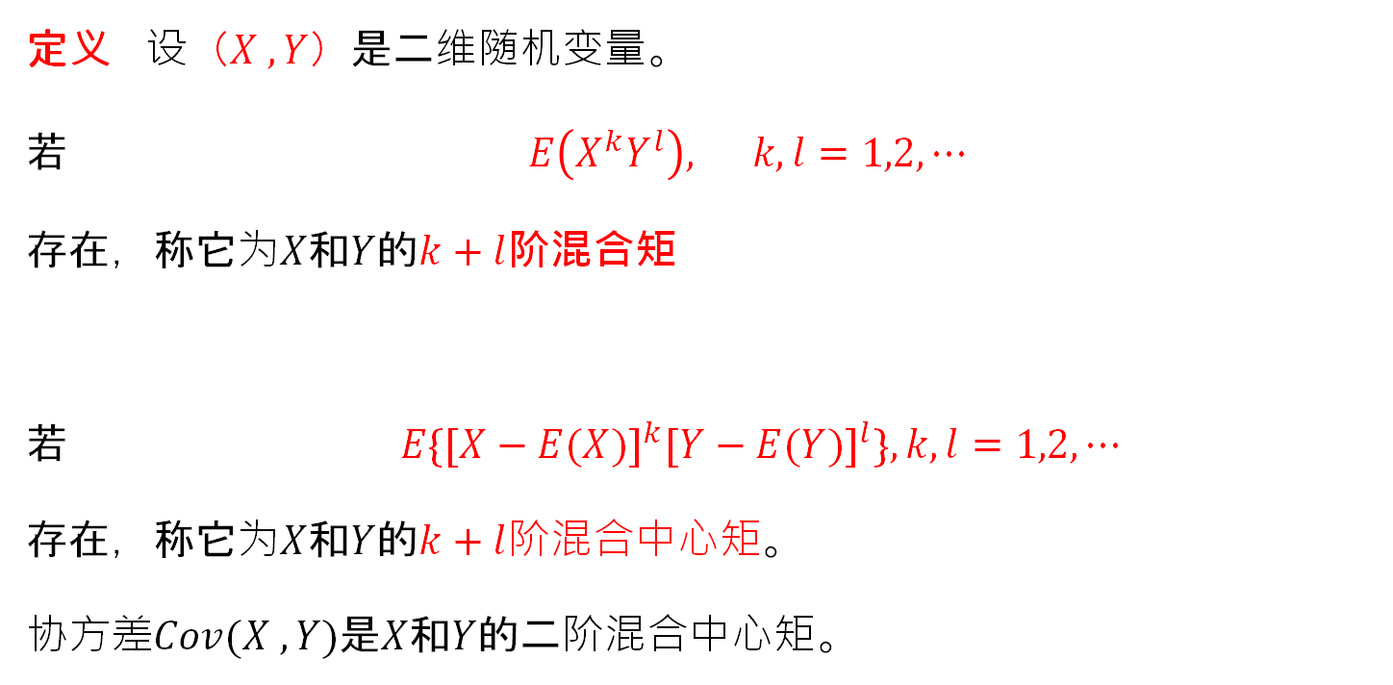
矩
定义 设$（X , Y）$是二维随机变量。
若 $E\left(X^{k}Y^{l}\right), k,l=1,2,⋯$
存在，称它为$X$和$Y$的$k+l$阶混合矩
若 $E\{[X−E(X)]^{k}[Y−E(Y)]^{l}\},k,l=1,2,⋯$
存在，称它为$X$和$Y$的$k+l$阶混合中心矩。
协方差$Cov(X , Y)$是$X$和$Y$的二阶混合中心矩。

Slide 4
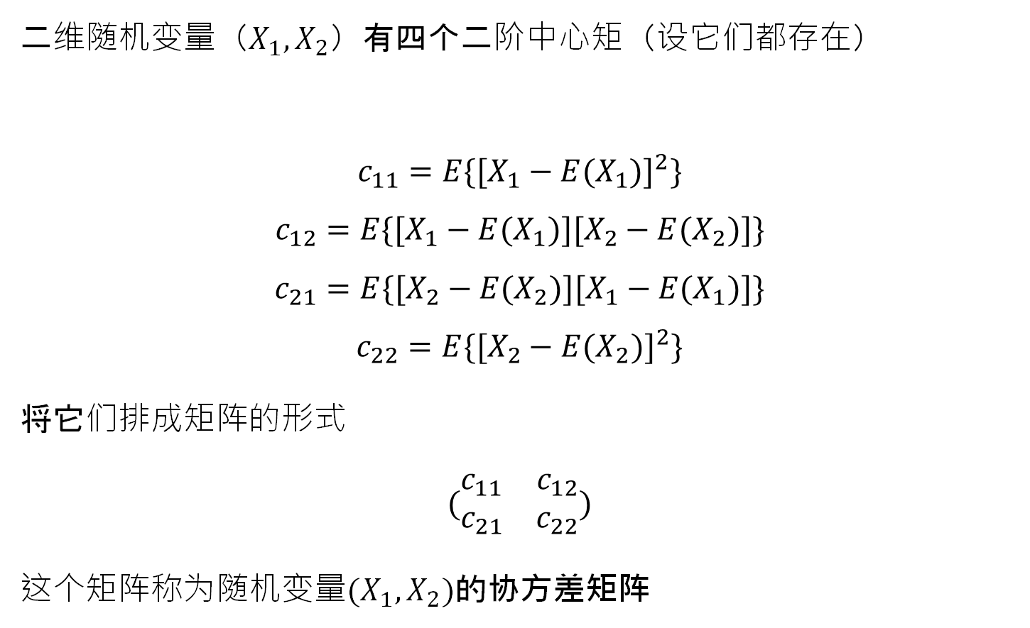
协方差矩阵
二维随机变量（$X_{1},X_{2}$）有四个二阶中心矩（设它们都存在）
$$c_{11}=E\{[X_{1}−E(X_{1})]^{2}\}$$
$$c_{12}=E\{[X_{1}−E(X_{1})][X_{2}−E(X_{2})]\}$$
$$c_{21}=E\{[X_{2}−E(X_{2})][X_{1}−E(X_{1})]\}$$
$$c_{22}=E\{[X_{2}−E(X_{2})]^{2}\}$$
将它们排成矩阵的形式
$$(\begin{matrix}c_{11} & c_{12} \\ c_{21} & c_{22}\end{matrix})$$
这个矩阵称为随机变量$(X_{1},X_{2})$的协方差矩阵

Slide 5


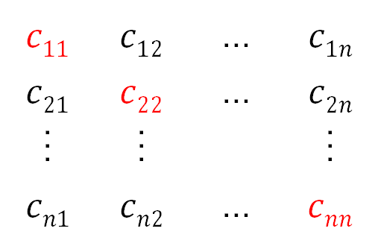
协方差矩阵
设$n$维随机变量$\left(X_{1},X_{2},⋯,X_{n}\right)的$二阶混合中心矩
$$c_{ij}=Cov\left(X_{i},X_{j}\right)=E\left\{\left[X_{i}−E\left(X_{i}\right)\right]\left[X_{j}−E\left(X_{j}\right)\right]\right\}, i,j=1,2,⋯,n$$
都存在，则称矩阵
$$\left({n \atop k}\right)$$
为$n$维随机变量$\left(X_{1},X_{2},⋯,X_{n}\right)的$协方差矩阵。
由于$c_{ij}=c_{ji}(i≠j;i,j=1$,2,…,n),因而上述矩阵是一个对称矩阵
$$\left(\begin{aligned} \\ \\ zzzzzzzzzzzzzzzzzzzzzzzzzzzzzzzzzzzzzzzzzzzzzzzzzzzzzzzz \\ zzzzzzzzzz \\ \\ \\ \\ \\ \\ \\ \\ \\ \\ \\ \\ \end{aligned}\right)$$
$$c11$$ | $$c12$$ | … | $$c1n$$
$$c21$$ | $$c22$$ | … | $$c2n$$
. . . | . . . |  | . . .
$$cn1$$ | $$cn2$$ | … | $$cnn$$

Slide 6

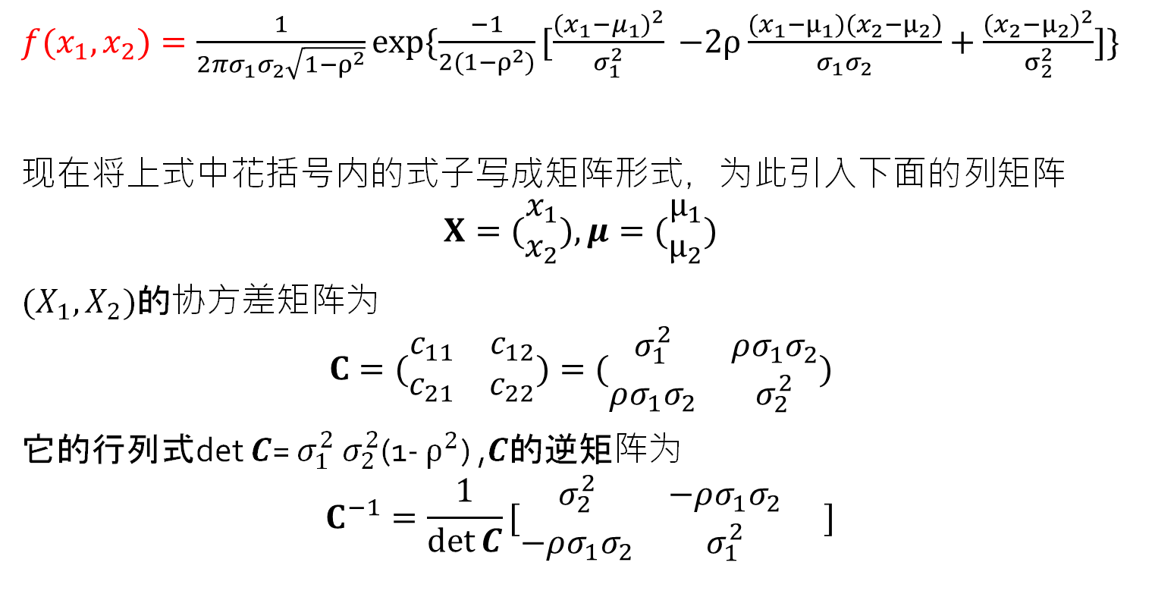
$n$维正态随机变量$(X_{1},X_{2},⋯,X_{n})$的概率密度
$f(x_{1},x_{2})=\frac{1}{2πσ_{1}σ_{2}\sqrt{1−ρ^{2}}}exp\{\frac{−1}{2(1−ρ^{2})}[{\frac{(x_{1}−μ_{1})^{2}}{σ_{1}^{2}}}^{ }$ $−2ρ\frac{(x_{1}−μ_{1})(x_{2}−μ_{2})}{σ_{1}σ_{2}}+\frac{(x_{2}−μ_{2})^{2}}{σ_{2}^{2}}]\}$
现在将上式中花括号内的式子写成矩阵形式，为此引入下面的列矩阵
$$X=(\begin{aligned}x_{1} \\ x_{2}\end{aligned}),μ=(\begin{aligned}μ_{1} \\ μ_{2}\end{aligned})$$
$(X_{1},X_{2})$的协方差矩阵为
$$C=(\begin{matrix}c_{11} & c_{12} \\ c_{21} & c_{22}\end{matrix})=(\begin{matrix}σ_{1}^{2} & ρσ_{1}σ_{2} \\ ρσ_{1}σ_{2} & σ_{2}^{2}\end{matrix})$$
它的行列式det $C$= $σ_{1}^{2}$ $σ_{2}^{2}$(1- $ρ^{2}$) ,$C$的逆矩阵为
$$C^{−1}=\frac{1}{\det{C}}[\begin{matrix}σ_{2}^{2} & −ρσ_{1}σ_{2} & \\ −ρσ_{1}σ_{2} & σ_{1}^{2} & \end{matrix}]$$

Slide 7
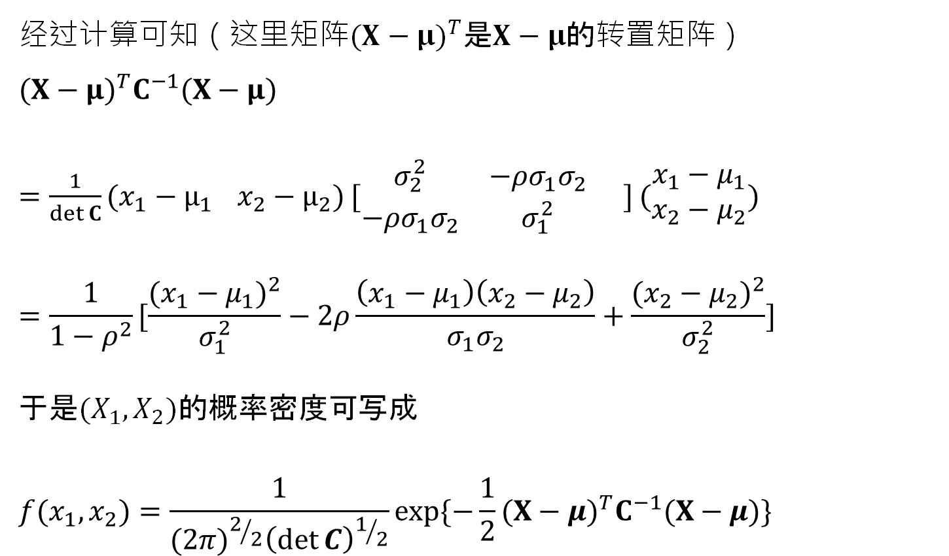
经过计算可知（这里矩阵$(X−μ)^{T}$是$X−μ$的转置矩阵）
$$(X−μ)^{T}C^{−1}(X−μ)$$
$=\frac{1}{\det{C}}({x_{1}−μ_{1 }x}_{2}−μ_{2})$ $[\begin{matrix}σ_{2}^{2} & −ρσ_{1}σ_{2} & \\ −ρσ_{1}σ_{2} & σ_{1}^{2} & \end{matrix}]$ $(\begin{aligned}x_{1}−μ_{1} \\ x_{2}−μ_{2}\end{aligned})$
$$=\frac{1}{1−ρ^{2}}[\frac{(x_{1}−μ_{1})^{2}}{σ_{1}^{2}}−2ρ\frac{\left(x_{1}−μ_{1}\right)\left(x_{2}−μ_{2}\right)}{σ_{1}σ_{2}}+\frac{(x_{2}−μ_{2})^{2}}{σ_{2}^{2}}]$$
于是$(X_{1},X_{2})$的概率密度可写成
$$f(x_{1},x_{2})=\frac{1}{(2π)^{2/2}{\left(\det{C}\right)}^{1/2}}exp⁡\{−\frac{1}{2}(X−μ)^{T}C^{−1}(X−μ)\}$$

Slide 8
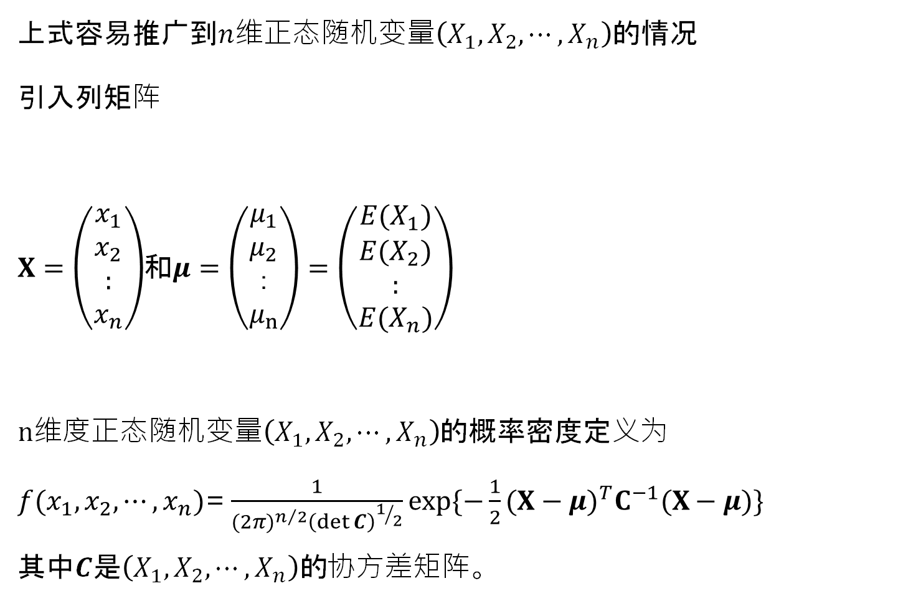
$n$维正态随机变量$(X_{1},X_{2},⋯,X_{n})$的概率密度
上式容易推广到$n$维正态随机变量$\left(X_{1},X_{2},⋯,X_{n}\right)$的情况
引入列矩阵
$X=\left(\begin{aligned}x_{1} \\ x_{2} \\ : \\ x_{n}\end{aligned}\right)$和$μ=\left(\begin{aligned}μ_{1} \\ μ_{2} \\ ： \\ μ_{n}\end{aligned}\right)=\left(\begin{aligned}E(X_{1}) \\ E(X_{2}) \\ : \\ E(X_{n})\end{aligned}\right)$
n维度正态随机变量$\left(X_{1},X_{2},⋯,X_{n}\right)$的概率密度定义为
$f(x_{1},x_{2},⋯,x_{n})$= $\frac{1}{(2π)^{n/2}{\left(\det{C}\right)}^{1/2}}exp⁡\{−\frac{1}{2}(X−μ)^{T}C^{−1}(X−μ)\}$
其中$C$是$\left(X_{1},X_{2},⋯,X_{n}\right)的$协方差矩阵。

Slide 9
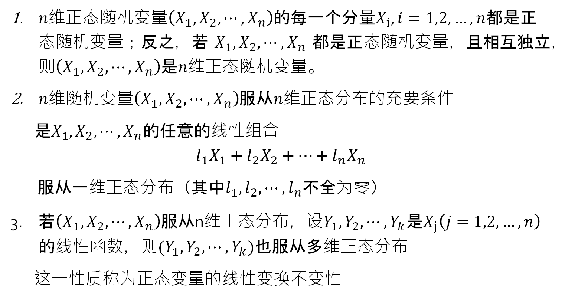
n维正态随机变量的重要性质
$n$维正态随机变量$\left(X_{1},X_{2},⋯,X_{n}\right)$的每一个分量$X_{i}$, $i=1,2,…,n$都是正态随机变量；反之，若$X_{1},X_{2},⋯,X_{n}$都是正态随机变量，且相互独立，则$\left(X_{1},X_{2},⋯,X_{n}\right)$是$n$维正态随机变量。
$n$维随机变量$\left(X_{1},X_{2},⋯,X_{n}\right)$服从$n$维正态分布的充要条件
是$X_{1},X_{2},⋯,X_{n}$的任意的线性组合
$$l_{1}X_{1}+l_{2}X_{2}+⋯+l_{n}X_{n}$$
服从一维正态分布（其中$l_{1},l_{2},⋯,l_{n}$不全为零）
若$\left(X_{1},X_{2},⋯,X_{n}\right)$服从n维正态分布，设$Y_{1},Y_{2},⋯,Y_{k}$是$X_{j}\left(j=1,2,…,n\right)$的线性函数，则$(Y_{1},Y_{2},⋯,Y_{k})$也服从多维正态分布
这一性质称为正态变量的线性变换不变性

Slide 10

n维正态随机变量的重要性质
设$\left(X_{1},X_{2},⋯,X_{n}\right)$服从$n$维正态分布，则${“X}_{1},X_{2},⋯,X_{n}$相互独立”与“$X_{1},X_{2},⋯,X_{n}$两两不相关”是等价的。
$n$维正态分布在随机过程和数理统计中常会遇到。

Slide 11

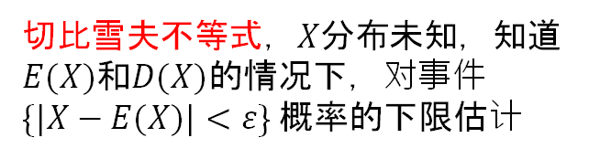

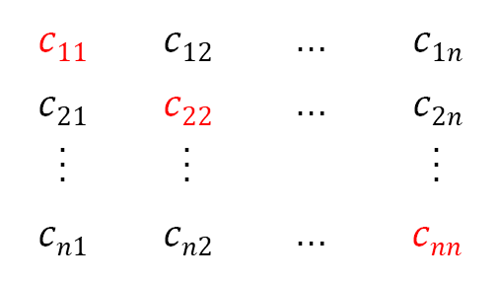


第四章 随机变量的数字特征
§4.1 数学期望 $E(X)$
切比雪夫不等式，$X$分布未知，知道$E(X)$和$D(X)$的情况下，对事件
$\{|X−E(X)|<ε\}$ 概率的下限估计
§4.2 方差 $D(X)$
§4.3 协方差及相关系数 $Cov\left(X, Y\right),{ ρ}_{X,Y}$
$$\left(\begin{aligned} \\ \\ zzzzzzzzzzzzzzzzzzzzzzzzzzzzzzzzzzzzzzzzzzzzzzzzzzzzzzzz \\ zzzzzzzzzz \\ \\ \\ \\ \\ \\ \\ \\ \\ \\ \\ \\ \end{aligned}\right)$$
§4.4 矩、协方差矩阵 $\left(X_{1},X_{2},⋯,X_{n}\right)$
$$c11$$ | $$c12$$ | … | $$c1n$$
$$c21$$ | $$c22$$ | … | $$c2n$$
. . . | . . . |  | . . .
$$cn1$$ | $$cn2$$ | … | $$cnn$$

